Slide 1
§3.1 Hoe betaal je?
In deze PowerPoint-presentatie leer je:
in welke vormen geld bestaat
hoe je ermee betaalt
welke voor- en nadelen die verschillende betaalvormen hebben

Slide 2
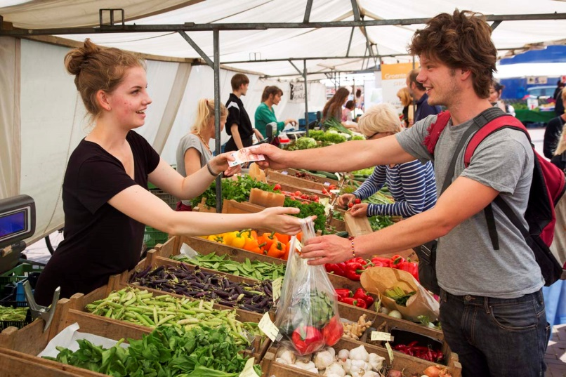
Ruilen
Directe ruil: je ruilt een product tegen een ander product.
Indirecte ruil: goederen of diensten ruilen met een ruilmiddel (zoals geld).
Vroeger was er veel directe ruil. Tegenwoordig vindt er vooral indirecte ruil plaats.

Slide 3
Geldfuncties
In de economie is geld het belangrijkste ruilmiddel.
Geld is een gemakkelijk ruilmiddel: je kunt het goed bewaren en het is op te delen in kleine bedragen.
Geld heeft drie functies:
Ruilmiddel: met geld kun je iets kopen.
Rekenmiddel: met geld stel je vast hoeveel iets waard is.
Spaarmiddel: met geld kun je sparen voor iets wat je later wilt kopen.

Slide 4
Vormen van geld
Geld is er in verschillende vormen:
Chartaal geld
Giraal geld

Slide 5
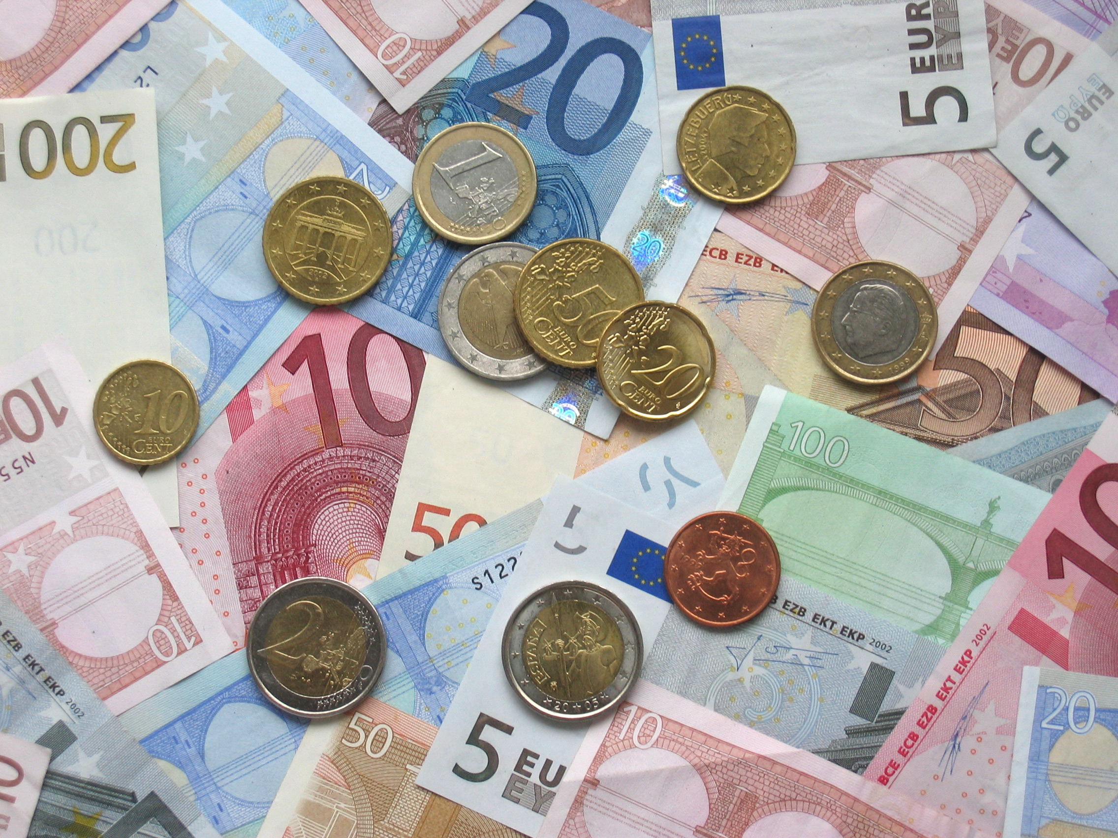
Chartaal geld
Alleen de munten en bankbiljetten die de mensen in hun portemonnee, thuis of in de kassa hebben (en niet wat de banken in hun kluis hebben).

Slide 6
Giraal geld
Giraal geld staat op de betaalrekening.
Je betaalt ermee door geld over te maken of te pinnen. Als je geld opneemt bij de geldautomaat, neemt de hoeveelheid giraal geld af en de hoeveelheid chartaal geld toe.
Winkeliers hebben graag dat je giraal betaalt. Ze hoeven het geld dan niet na te tellen of te wisselen voor kleingeld. Ook neemt de kans op overvallen af als er minder contant geld in kas is.

Slide 7
Saldo
Het bedrag dat op je bankrekening staat is je saldo.
Een positief saldo heet een creditsaldo. Je hebt dan geld tegoed, je staat ‘in de plus’.
Als je giraal meer uitgeeft dan op je rekening staat, ontstaat er een tekort of negatief saldo, een debetsaldo. Je staat dan ‘rood’ of ‘in de min’.
Op een jongerenrekening mag je gewoonlijk geen debetsaldo hebben.

Slide 8
Rekeningafschrift
Op je rekeningafschrift staan:
Je vorige saldo
Je ontvangsten
Je betalingen
Je nieuwe saldo

Slide 9
Creditcard
Als je meerderjarig bent, kun je ook een creditcard gebruiken om giraal te betalen.
Betalen met de creditcard is een vorm van giraal betalen.
Soms moet je een handtekening zetten en soms moet je de pincode intoetsen als je met de creditcard betaalt.
De creditcardmaatschappij schiet het geld voor. Pas aan het eind van de maand worden de betalingen van je rekening afgeschreven.

Slide 10
Rekeningafschrift
Creditsaldo
Debetsaldo
'In de plus'
Positief saldo
'In de min'
Negatief saldo
Rood staan

Slide 11
Rekeningafschrift
Je saldo bereken je als volgt:
Vorig saldo
Ontvangen +
Betaald -
_________________________________
Nieuw saldo

Slide 12
Rekeningafschrift
Je saldo bereken je als volgt:
Vorig saldo € 58
Ontvangen € 45 +
Betaald € 60 -
_________________________________
Nieuw saldo

Slide 13
Rekeningafschrift
Je saldo bereken je als volgt:
Vorig saldo € 58
Ontvangen € 45 +
Betaald € 60 -
_________________________________
Nieuw saldo € 43

